Slide 1

Распределённая федеральная медицинская платформа
Ссылка на идею
Пашутин Владимир Юрьевич
pashutin@gmail.com
+7 (919) 304-19-66

Slide 2
Проблематика
Существующие медицинские информационные системы (МИС) создавались для удовлетворения потребностей медицинских учреждений (например, широко распространённые ЕМИАС, БАРС).
Реализованный функционал в основном ограничен диспетчеризацией пациентов.
Электронные медицинские карты в подавляющем большинстве случаев представляют собой документы текстовых редакторов и не пригодны к использованию в аналитических исследованиях.
Для граждан нет единого доверенного информационного ресурса для получения информации о медицинском персонале, доступных медицинских услугах, данных мониторинга медицинских показателей, результатах лабораторных анализов.

Slide 3
Пациентам
Доступность приложения для пациентов вне зависимости от места проживания и обслуживающего медицинского учреждения;
Единый подход к предоставлению услуг:
      возможность записаться к врачу, принимающему в другом регионе;
      своевременное обновление информации;
      доступ к личной медицинской карте.
Оформление личных кабинетов законным представителям:
      детям до 18 лет;
      пожилым родственникам.
Понятный и доступный интерфейс.

Slide 4
Дополнительно
Робот-помощник
Обмен данными с мед.приборами
  Навигация по платформе;
  Напоминания о приеме лекарств и посещении врачей;
  Подсказки о необходимости записи к врачу на основании истории болезни и регулярной диспансеризации.
  Бытовые приборы измерения давления/пульса;
  Специализированные медицинские приборы;
  Флюорографы и пр.
Вход с разных устройств
Интеграция со службами поддержки
Мобильное приложение;
Web-приложение.
Службы психологической поддержки;
Службы доверия и пр.

Slide 5
Медицинским работникам
Единая площадка для упрощения обмена информацией:
Подходы к работе с различными медицинскими случаями;
Разрабатываемые и проверенные на небольшом количестве случаев методики лечения;
Обезличенные аналитические данные;
Форумы для обсуждения различных тем;
Подключение ИИ для обработки больших объемов информации.

Slide 6
Медицинским учреждениям
Единая база пациентов;
Общее хранилище данных:
  Доверенный источник данных для работников и пациентов.
  Консолидация данных из внешних информационных систем
    Лабораторные и диагностические учреждения
    Фармацевтические компании
    Страховые компании
    Аптечные сети
Сквозная диспетчеризация сложных медицинских случаев и массовых бедствий

Slide 7
Государственным службам
01
02
03
Получение превентивных сигналов о зарождении эпидемий на основе всплеска количества однотипных симптомов (становится всё более актуальным в связи с нарастающей международной напряжённостью и активной разработкой биологического оружия)
Возможность внедрения объективных метрик эффективности здравоохранения с разбивкой по регионам, административным единицам, специальным режимам оказания медицинской помощи.
Оперативное получение объективных данных о состоянии здоровья населения в любых значимых разрезах (территориальные, административные …);

Slide 8
Участники процесса
  Государственные органы:
    Министерство здравоохранения;
    Министерство цифрового развития;
    Фонд обязательного медицинского страхования.
  Разработчики распространённых медицинских информационных систем:
    Департамент информационных технологий Москвы (ЕМИАС);
    АО «БАРС груп»;
    1С.
  Фармацевтические компании и аптечные сети;
    Частные медицинские учреждения;
    Страховые компании.

Slide 9
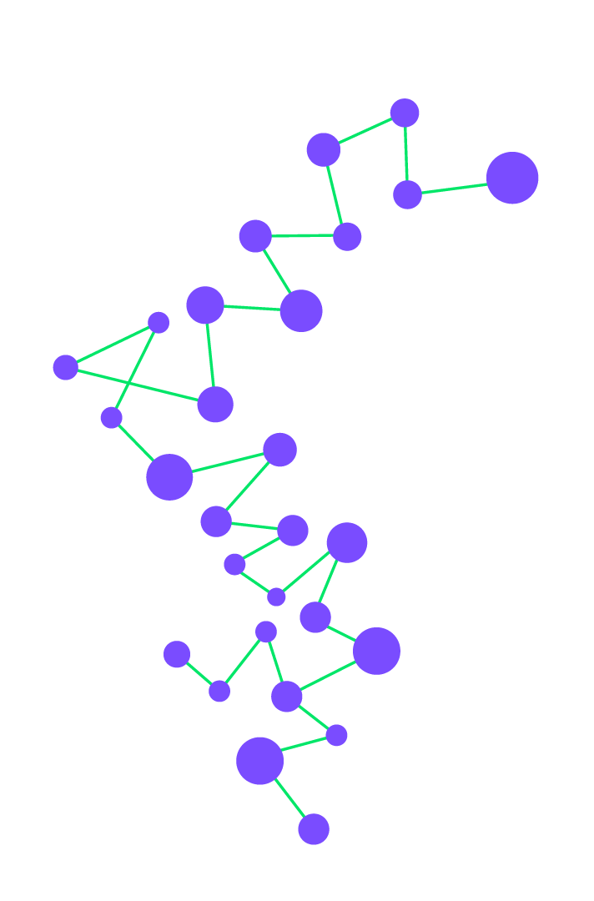

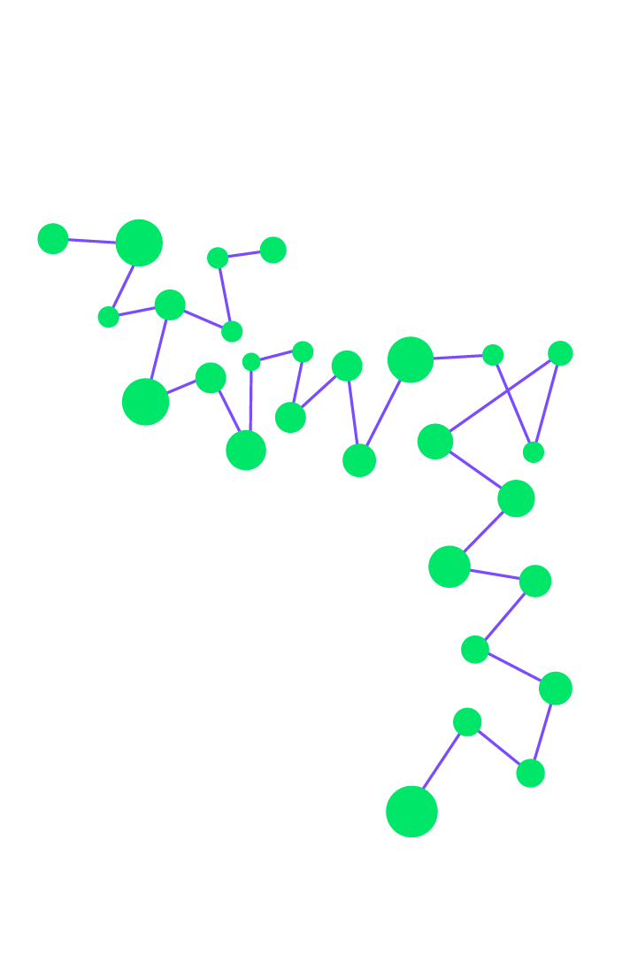
Этапы реализации, ресурсы, сроки
  Формирование базового функционала платформы, создание конфигурационных и административных инструментов (управление правами пользователей площадки, обеспечение требований информационной безопасности, редакторы типов данных, шаблоны редакторов данных, пользовательских форм …).
  Публикация интерфейсов для информационного взаимодействия.
  Пилотирование личного кабинета для пациентов в рамках ограниченного количества участников информационного взаимодействия.
  Составление методики масштабирования решения на любые территории и количества участников.
  Запуск пилотного проекта в промышленную эксплуатацию через 9-12 месяцев;
  Численность команды – 2-3 команды по 7-10 человек.

Slide 10

Технологический стек
  Основа - использование комплекса стандартов OpenEHR (открытый стандарт управления, хранения и обмена электронными историями болезни (ЭИБ)).
  Имеющийся задел:
  Java, Spring, на фронте Vue (в качестве фреймворка NUXT 3).
  База данных Postgres, но подойдёт любая реляционная БД.
  Для событийной части и асинхронных взаимодействий Kafka.
  Хранение, выполнение иерархических запросов, реализация OpenEHR, на основе авторской разработки.
  Масштабируется на основе контейнеров (Docker, Kubernetes, Openshift).

Slide 11
Об авторе
С 2005-го года принимает активное участие в разработке крупных, распределённых информационных систем;
В 2005-2006 годах руководил разработкой Единой информационно аналитической системы здравоохранения челябинской области;
Полтора года являлся руководителем команды разработки «подсистемы управления выплатами единой государственной системы социального обеспечения»;
Являлся единственным учредителем и директором компании «Оптимальные решения», которая имеет благодарственное письмо от ОАО «Гознак» за разработку информационной системы учёта марочной продукции;
Имеет авторское свидетельство на перспективную разработку «Реализация хранилища XML-документов с быстрым поиском по Xpath».

